Slide 1
Fundamentos de Bases de Datos
Grado en Ingeniería Informática
Seminario 2: Modelado Conceptual. Diagramas E/R

Slide 2
Seminario 2: Modelado Conceptual. Diagramas E/R
Índice
Etapas de la creación de una BD.
El modelo E-R.
Elementos básicos del modelo.
Diagrama E/R.
Otros elementos del modelo: EE/R.
Heurísticas de modelado.
Ejemplos adicionales.

Slide 3
Seminario 2: Modelado Conceptual. Diagramas E/R
Índice
Etapas de la creación de una BD.
El modelo E-R.
Elementos básicos del modelo.
Diagrama E/R.
Otros elementos del modelo: EE/R.
Heurísticas de modelado.
Ejemplos adicionales.

Slide 4
Seminario 2: Modelado Conceptual. Diagramas E/R
Etapas de la creación de una BD
Etapas de creación de BBDD:
Datos generales sobre una organización concreta
Datos operativos que se manejan en la organización
Esquema conceptual de la base de datos
Modelo lógico de la base de datos
Implementación de la base de datos en un DBMS

Slide 5
Seminario 2: Modelado Conceptual. Diagramas E/R
Etapas de la creación de una BD
Estudio de la organización y de los datos operativos: Elicitación del conocimiento. Entrevistas con responsables de la empresa y expertos en la materia
Ejemplo:
  Si una empresa farmacéutica te contratase para desarrollar todos sus sistemas de información, ¿qué es lo primero que harías para saber qué información se debe gestionar por los sistemas que debes construir?
Datos generales sobre una organización concreta
Datos operativos que se manejan en la organización
Esquema conceptual de la base de datos
Modelo lógico de la base de datos
Implementación de la base de datos en un DBMS
BD

Slide 6
Seminario 2: Modelado Conceptual. Diagramas E/R
Etapas de la creación de una BD
Modelado conceptual: organizar los datos relevantes para el funcionamiento de una empresa.
  Poder destacar el papel de cada dato.
  Conocer la importancia que tiene.
Clasificamos nuestros datos utilizando alguna herramienta que nos permita especificar:
  Entidades (ítems básicos).
  Atributos (propiedades de las entidades).
  Conexiones (relaciones entre entidades).
  Obtenemos: Esquema conceptual del sistema.
Ejemplo:
Datos generales sobre una organización concreta
Datos operativos que se manejan en la organización
Esquema conceptual de la base de datos
Modelo lógico de la base de datos
Implementación de la base de datos en un DBMS
BD

Slide 7
Seminario 2: Modelado Conceptual. Diagramas E/R
Etapas de la creación de una BD
Ejemplo:
  Entidades: autor, libros, materia
  Atributos: nombre, título, año, categoría, descripción de la materia, etc.
  Relaciones: escribe, trata
Datos generales sobre una organización concreta
libros
Datos operativos que se manejan en la organización
escribe
trata
Esquema conceptual de la base de datos
autor
materia
Modelo lógico de la base de datos
Implementación de la base de datos en un DBMS
BD

Slide 8
Seminario 2: Modelado Conceptual. Diagramas E/R
Índice
Etapas de la creación de una BD.
El modelo E-R.
Elementos básicos del modelo.
Diagrama E/R.
Otros elementos del modelo: EE/R.
Heurísticas de modelado.
Ejemplos adicionales.

Slide 9
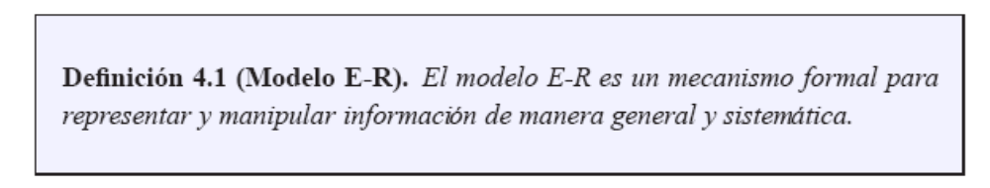
Seminario 2: Modelado Conceptual. Diagramas E/R
El modelo E/R
Datos generales sobre una organización concreta
Claves para hacer uso del modelo E/R:
  Datos:
    Recurso de la empresa de gran importancia.
    Hay que analizarlos con detenimiento.
    Control de datos – ventaja para el negocio.
  Convenciones:
    Aplicar una notación rigurosa y normalizada.
    Seguir una línea de actuación sistemática.
  Redundancia mínima:
    Cualquier dato o concepto debe ser modelado de una única manera.
Datos operativos que se manejan en la organización
Esquema conceptual de la base de datos
Modelo lógico de la base de datos
Implementación de la base de datos en un DBMS
BD

Slide 10
Seminario 2: Modelado Conceptual. Diagramas E/R
El modelo E/R
  El modelado E/R:
  Técnica de modelado de datos más extendida para el diseño conceptual:
    Posee una gran capacidad expresiva.
    Es riguroso.
    Simple y fácil de emplear.
  Sirve para especificar las necesidades de información de una organización.
    Diseño apropiado.
    Diseño de calidad.
    Diseño fácil de transmitir.
Datos generales sobre una organización concreta
Datos operativos que se manejan en la organización
Esquema conceptual de la base de datos
Modelo lógico de la base de datos
Implementación de la base de datos en un DBMS
BD

Slide 11
Seminario 2: Modelado Conceptual. Diagramas E/R
El modelo E/R
El modelo E/R construido debe:
  Reflejar fielmente las necesidades de información de una organización:
    Será usado como base para el desarrollo de un sistema.
  Ofrecer un diseño independiente del posterior almacenamiento de los datos y sus métodos de acceso.
    Así se permite tomar decisiones objetivas acerca de la implementación más idónea.
Datos generales sobre una organización concreta
Datos operativos que se manejan en la organización
Esquema conceptual de la base de datos
Modelo lógico de la base de datos
Implementación de la base de datos en un DBMS
BD

Slide 12
Seminario 2: Modelado Conceptual. Diagramas E/R
El modelo E/R
Características del modelado:
  - Independencia de etapas posteriores
    En general, se ignora:
      - El modelo de datos para el esquema lógico.
      - El SGBD que se utilizará.
      - El futuro modo de almacenar y acceder a los datos.
  - Se adquiere rapidez y agilidad en el modelado
  - Relevancia de la información para el diseñador:
    Importante distinguir qué información es relevante para el funcionamiento de la empresa y cuál no.
    - Demasiados datos:
      Ruido. Entorpece pasos posteriores.
    - Menos datos:
      El sistema no será útil para resolver alguna funcionalidad.
  - Necesidad de cuidar la especificación de restricciones
    Se parte de ellas para elaborar el diseño

Slide 13
Seminario 2: Modelado Conceptual. Diagramas E/R
Índice
Etapas de la creación de una BD.
El modelo E-R.
Elementos básicos del modelo.
Diagrama E/R.
Otros elementos del modelo: EE/R.
Heurísticas de modelado.
Ejemplos adicionales.

Slide 14
Seminario 2: Modelado Conceptual. Diagramas E/R
El modelo E/R: Elementos del modelado
Elementos de un modelo E/R:
El enfoque E-R se basa en la clasificación de los datos en:
  - Entidades: Objetos de nuestro interés agrupados por tipo. Profesores, Aulas, Alumnos.
  - Atributos: Características de interés de las entidades consideradas. DNI, Talla, Tamaño, Ciudad.
  Relaciones: Representan las conexiones existentes entre objetos. Profesor Imparte Asignatura, Ciudad Pertenece País, Compra Contiene Artículo.
Problema habitual: ¿qué debe ser entidad y qué debe ser atributo?

Slide 15
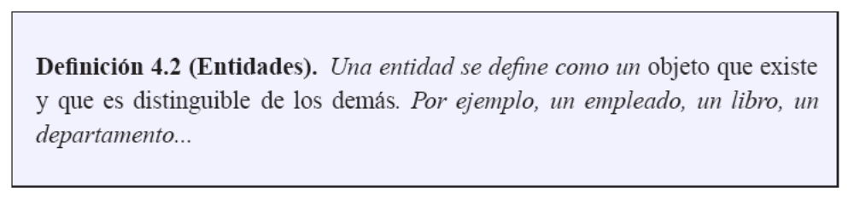
Seminario 2: Modelado Conceptual. Diagramas E/R
El modelo E/R: Elementos del modelado
Definición de entidad:
Conjuntos de entidades:
  Entidades que tienen las mismas cualidades o atributos.
  Ejemplos:
    Empleados.
    Libros.
    Departamentos.
  Algunos autores los denominan tipos.

Slide 16
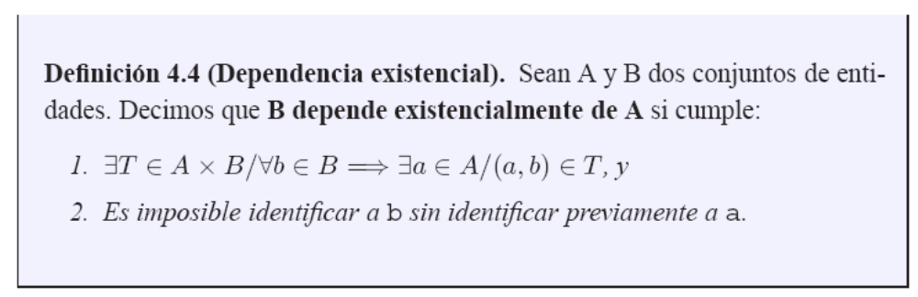
Seminario 2: Modelado Conceptual. Diagramas E/R
El modelo E/R: Elementos del modelado
Entidades fuertes y entidades débiles:
Explicación: La existencia de cada entidad b del conjunto de entidades B está condicionada por la existencia de una entidad a en el conjunto de entidades A de la que depende, además, para identificar la entidad b es preciso el identificador de la entidad a de la que depende. Puede haber más de una entidad débil que dependa de la misma entidad. En este caso, siempre debe haber un atributo discriminador que permita diferenciar cada una de estas entidades débiles.

Slide 17
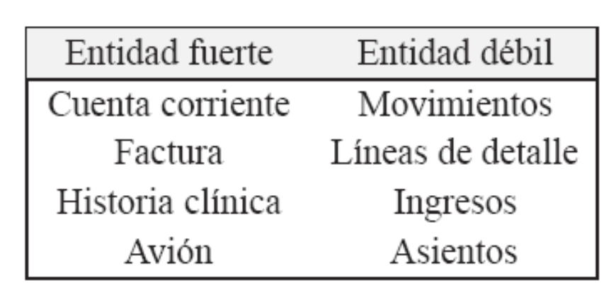
Seminario 2: Modelado Conceptual. Diagramas E/R
El modelo E/R: Elementos del modelado
Entidades fuertes y entidades débiles:
Las entidades débiles son aquellas que sólo pueden existir si existe otra entidad de la que dependen. Ejemplos:

Slide 18
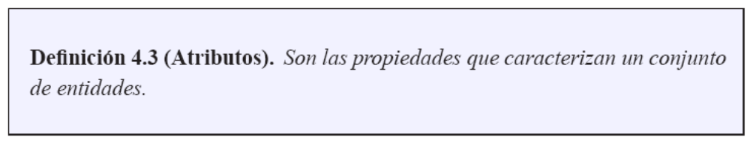
Seminario 2: Modelado Conceptual. Diagramas E/R
El modelo E/R: Elementos del modelado
Definición de atributo:
Ejemplos: Posibles atributos del conjunto de entidades empleados:
    DNI, Nombre, Sueldo, ...
Conceptos relevantes a tener en cuenta:
  - Dominio
    Conjunto de valores permitidos para un determinado atributo.
  - Claves Candidatas, Clave primaria
    Atributo o conjunto de atributos cuyos valores sirven para identificar unívocamente a cada una de las entidades de un conjunto.
    Ejemplos:
      Empleados: DNI (no existen dos empleados con el mismo DNI)
      Libros: ISBN (no existen dos libros con el mismo ISBN)
      Usuarios: Nick o e-mail (no existen dos usuarios con el mismo nick o con el mismo e-mail)

Slide 19
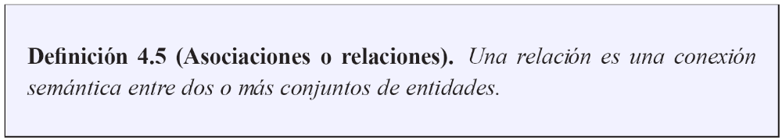
Seminario 2: Modelado Conceptual. Diagramas E/R
El modelo E/R: Elementos del modelado
Definición de relación:
  - Cardinalidad: Número máximo de entidades de un conjunto que se conecta o relaciona con una entidad de otro y viceversa.
  En el caso de las relaciones binarias (que involucran a dos entidades):
    - Muchos a muchos (n:m)
      Libros Escritos por Autores
    - Uno a muchos (1:m)
      Departamento Contiene Trabajadores Empleados
    - Uno a uno (1:1)
      Persona Tiene Partida de Nacimiento Partida Nacimiento

Slide 20
Seminario 2: Modelado Conceptual. Diagramas E/R
El modelo E/R: Elementos del modelado
Relaciones:
Las relaciones también pueden tener atributos que nos permitan caracterizarlas y discriminarlas:
  Cliente Compra Producto: atributo cantidad (del producto comprado)
  Alumno Matricula en Asignatura: atributo fecha (de matriculación).
Existe un tipo especial de relaciones que se denominan involutivas porque conectan un conjunto de entidades consigo mismo.
  Formalmente, una relación T ⊆ A × B es involutiva si B = A.
  Deben asignarse una etiqueta (“rol”) a cada participación de la entidad A en T.

Slide 21
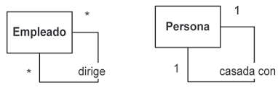
Seminario 2: Modelado Conceptual. Diagramas E/R
El modelo E/R: Elementos del modelado
Relaciones involutivas. Ejemplos:
- Persona Es Hijo De Persona -> T ⊆ A × A . Roles: Hijo Es Hijo De Padre
- Usuario Conoce Usuario (ejemplo de redes sociales – Facebook-).
- Película Secuela De Película
- Asignatura Es Continuación De Asignatura

Slide 22
Seminario 2: Modelado Conceptual. Diagramas E/R
Índice
Etapas de la creación de una BD.
El modelo E-R.
Elementos básicos del modelo.
Diagrama E/R.
Otros elementos del modelo: EE/R.
Heurísticas de modelado.
Ejemplos adicionales.

Slide 23
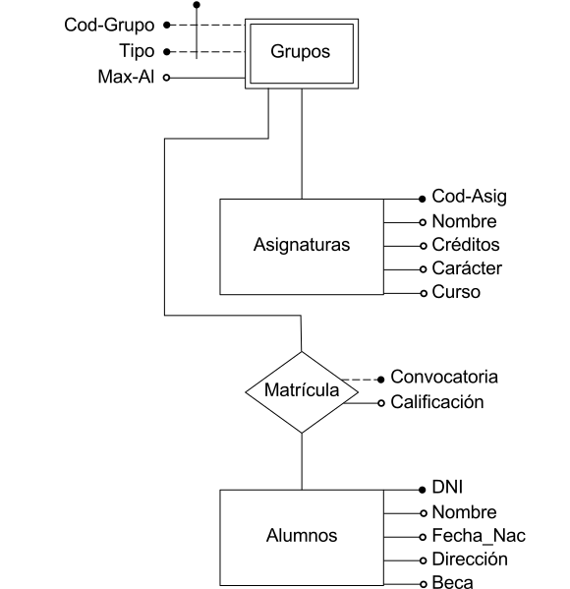
Seminario 2: Modelado Conceptual. Diagramas E/R
Diagramas E/R
El modelo E-R se basa en la realización de diagramas:
  - Permiten plasmar la información de una organización de forma ordenada.
  - Son un medio sencillo y de fácil comprensión para especificar el diseño conceptual.
  - Son independientes del modelo implementable que posteriormente se elija.

Slide 24
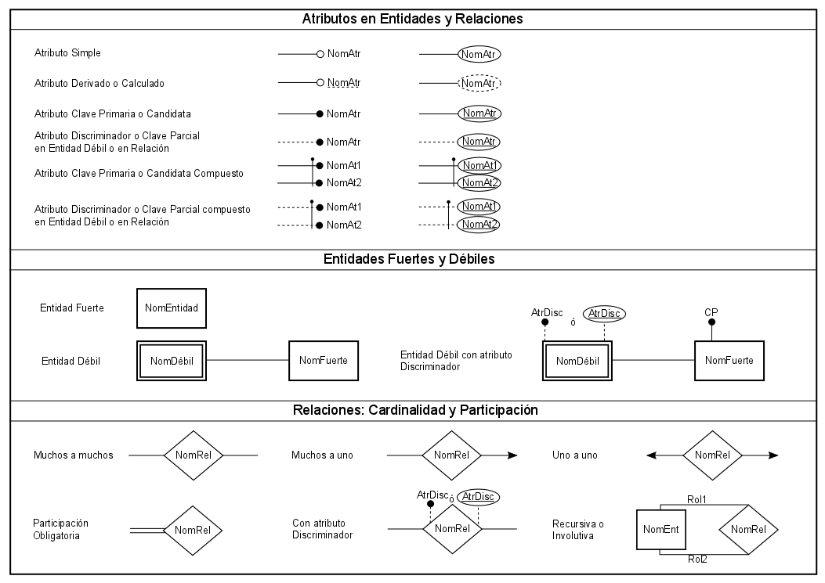
Seminario 2: Modelado Conceptual. Diagramas E/R
Diagramas E/R
Notación:

Slide 25
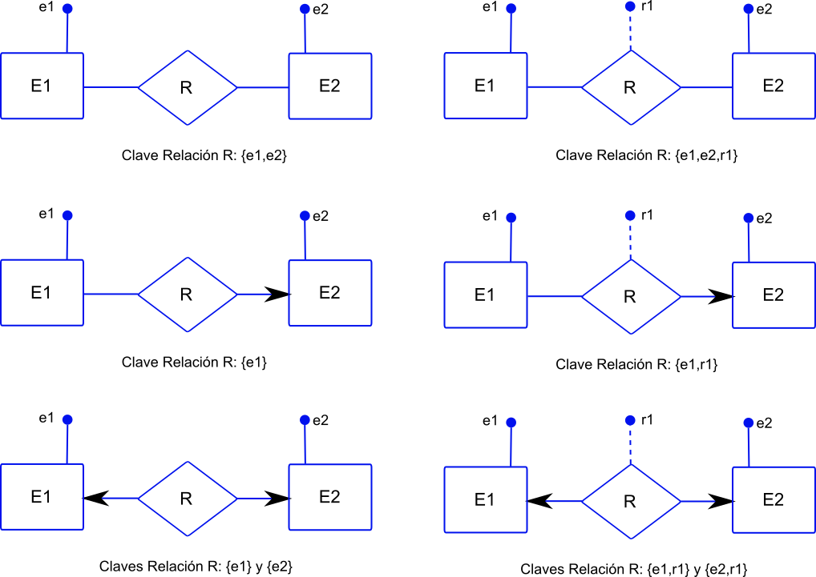
Seminario 2: Modelado Conceptual. Diagramas E/R
Diagramas E/R
Claves de las relaciones en función de la cardinalidad y de los atributos discriminadores en las relaciones
Muchos a muchos:
Sin discr. en R
Con discr. en R
Muchos a uno:
(Para uno a muchos,
La solución sería simétrica)
Sin discr. en R
Con discr. en R
Uno a uno:
Sin discr. en R
Con discr. en R
Trans. 38

Slide 26
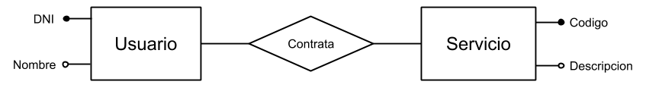
Seminario 2: Modelado Conceptual. Diagramas E/R
Diagramas E/R
Ejemplo de relación muchos a muchos sin atributo discriminador: (un usuario puede contratar uno o más servicios, y un servicio puede ser contratado por cero o más usuarios): Clave candidata de Contrata: {DNI,Código}.

Slide 27
Seminario 2: Modelado Conceptual. Diagramas E/R
Diagramas E/R
Claves de las relaciones en función de la cardinalidad y de los atributos discriminadores en las relaciones
E₁
E₂
e_{11,}e₂₁
e_{11,}e₂₂
e₁₁
e₂₁
e_{13,}e₂₂
e₁₂
e₂₂
e₁₃
e_{13,}e₂₂
e₂₃
e₁₄
e₂₄
e₁₅
e₂₅

Slide 28
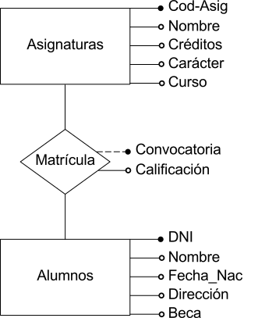
Seminario 2: Modelado Conceptual. Diagramas E/R
Diagramas E/R
Ejemplo de relación muchos a muchos con atributo discriminador en la relación: (pueden haber varias matrículas de un mismo alumno en una misma asignatura, siempre que sean en convocatorias diferentes). Clave candidata de Matrícula: {Cod-Asig, DNI, Convocatoria}

Slide 29
Seminario 2: Modelado Conceptual. Diagramas E/R
Diagramas E/R
Claves de las relaciones en función de la cardinalidad y de los atributos discriminadores en las relaciones
E₁
E₂
e_{11,}e₂₁
, r₁₁
e_{11,}e₂₂
, r₁₁
e₁₁
e₂₁
e_{13,}e₂₂
, r₁₁
e₁₂
e₂₂
e₁₃
e_{13,}e₂₂
, r₁₂
e₂₃
e₁₄
e₂₄
e₁₅
e₂₅

Slide 30
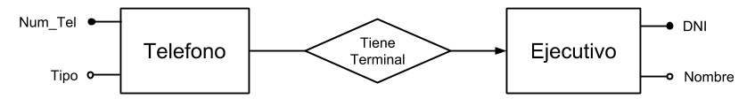
Seminario 2: Modelado Conceptual. Diagramas E/R
Diagramas E/R
Ejemplo de relación muchos a uno sin atributo discriminador: (Un ejecutivo de la empresa puede tener uno o más terminales de tlf. Móvil, pero un tlf. Móvil sólo puede pertenecer a un único ejecutivo). Clave candidata de Tiene Terminal: {Num_Tel}

Slide 31
Seminario 2: Modelado Conceptual. Diagramas E/R
Diagramas E/R
Claves de las relaciones en función de la cardinalidad y de los atributos discriminadores en las relaciones
E₁
E₂
e₁₁
e₁₂
e₁₁
e₂₁
e₁₃
e₁₂
e₂₂
e₁₃
e₁₃
e₂₃
e₁₄
e₂₄
e₁₅
e₂₅

Slide 32
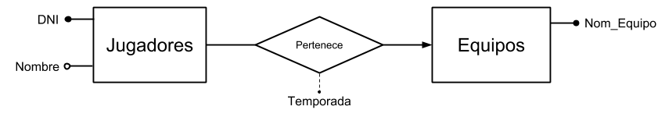
Seminario 2: Modelado Conceptual. Diagramas E/R
Diagramas E/R
Ejemplo de relación muchos a uno con atributo discriminador en la relación: (Un jugador puede pertenecer en varios equipos pero en temporadas distintas ), un equipo puede tener varios jugadores. Clave candidata de Pertenece: {DNI, Temporada)

Slide 33
Seminario 2: Modelado Conceptual. Diagramas E/R
Diagramas E/R
Claves de las relaciones en función de la cardinalidad y de los atributos discriminadores en las relaciones
E₁
E₂
e₁₁
, r₁₁
e₁₂
, r₁₁
e₁₁
e₂₁
e₁₃
, r₁₁
e₁₂
e₂₂
e₁₃
e₁₃
, r₁₂
e₂₃
e₁₄
e₂₄
e₁₅
e₂₅

Slide 34
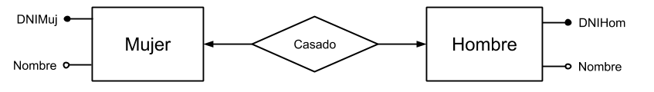
Seminario 2: Modelado Conceptual. Diagramas E/R
Diagramas E/R
Ejemplo de relación uno a uno sin atributo discriminador: (Un cónyuge (C1) sólo puede estar casado con otro cónyuge (C2) y viceversa). Claves candidatas de Casado: {DNIMuj} y {DNIHom}

Slide 35
Seminario 2: Modelado Conceptual. Diagramas E/R
Diagramas E/R
Claves de las relaciones en función de la cardinalidad y de los atributos discriminadores en las relaciones
E₁
E₂
e₁₁ y e₂₁
e₁₂ y e₂₃
e₁₁
e₂₁
e₁₃
y e₂₂
e₁₂
e₂₂
e₁₃
e₁₃
e₂₂
e₂₃
e₁₄
e₂₄
e₁₅
e₂₅

Slide 36
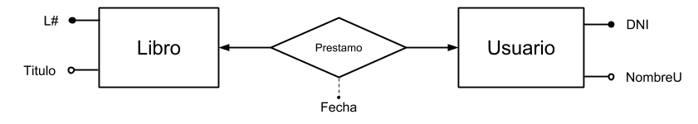
Seminario 2: Modelado Conceptual. Diagramas E/R
Diagramas E/R
Ejemplo de relación uno a uno con atributo discriminador: (Un libro sólo puede estar prestado a un usuario en una fecha determinada, un usuario sólo puede tener prestado un libro en una fecha determinada) . Claves candidatas de Prestado: {L#, Fecha} y {DNI, Fecha}

Slide 37
Seminario 2: Modelado Conceptual. Diagramas E/R
Diagramas E/R
Claves de las relaciones en función de la cardinalidad y de los atributos discriminadores en las relaciones
E₁
E₂
(e₁₁,r₁₁) y (e₂₁,r₁₁)
e₁₁ y e₂₁
e₁₂ y e₂₃
(e₁₂,r₁₁) y (e₂₃,r₁₁)
e₁₁
e₂₁
e₁₃
y e₂₂
(e₁₃,r₁₁) y (e₂₂,r₁₁)
e₁₂
(e₁₃,r₁₂) y (e₂₄,r₁₂)
e₂₂
e₁₃
e₁₃
e₂₂
e₂₃
e₁₄
(e₁₅,r₁₂) y (e₂₂,r₁₂)
e₂₄
e₁₅
e₂₅

Slide 38
Seminario 2: Modelado Conceptual. Diagramas E/R
Diagramas E/R
Otro ejemplo más elaborado: Gestión docente universitaria
  Restricciones mínimas
    - Se considera que un profesor pertenece a un sólo departamento y que debe pertenecer a alguno.
    - Se considera que un profesor puede impartir varios grupos de la misma o de diferentes asignaturas y que cada grupo de una asignatura ha de ser impartido por un sólo un profesor.
    - Existen dos tipos de grupos, los de teoría y los de prácticas, con un máximo de alumnos por grupo.
    - A los grupos se les imparte clase en días, horas y aulas determinadas.
    - Los alumnos se matriculan de varias asignaturas (al menos una) pero han de hacerlo en un determinado grupo. A su vez, cada grupo tendría varios alumnos matriculados.
    - Todo departamento debe tener un director, que es un profesor.
    - Los atributos de cada entidad son los que cabría esperar.

Slide 39
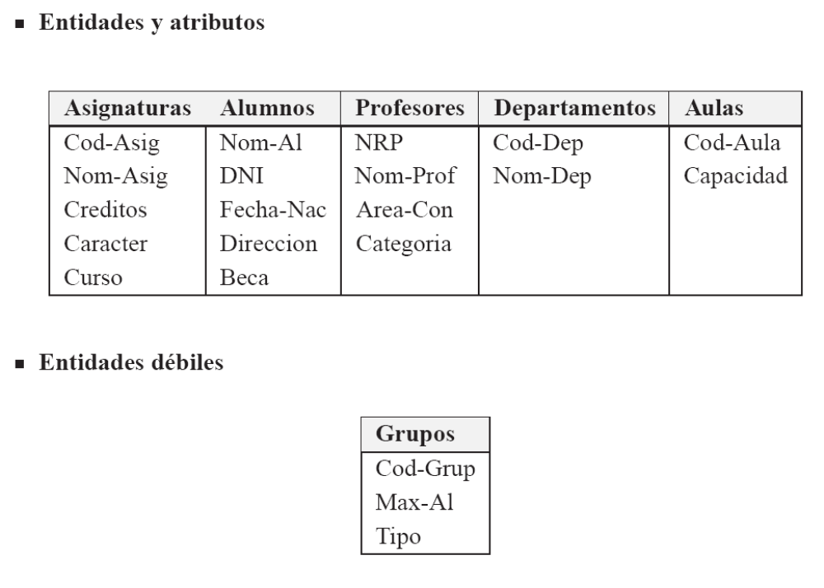
Seminario 2: Modelado Conceptual. Diagramas E/R
Diagramas E/R
Otro ejemplo más elaborado: Gestión docente universitaria
  Análisis
Cod-Grup
Tipo
Max-Al

Slide 40
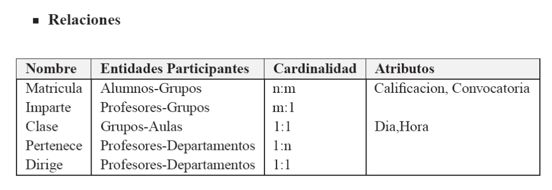
Seminario 2: Modelado Conceptual. Diagramas E/R
Diagramas E/R
Otro ejemplo más elaborado: Gestión docente universitaria
  Análisis
n:m
1:n
1:1
n:1
1:1

Slide 41
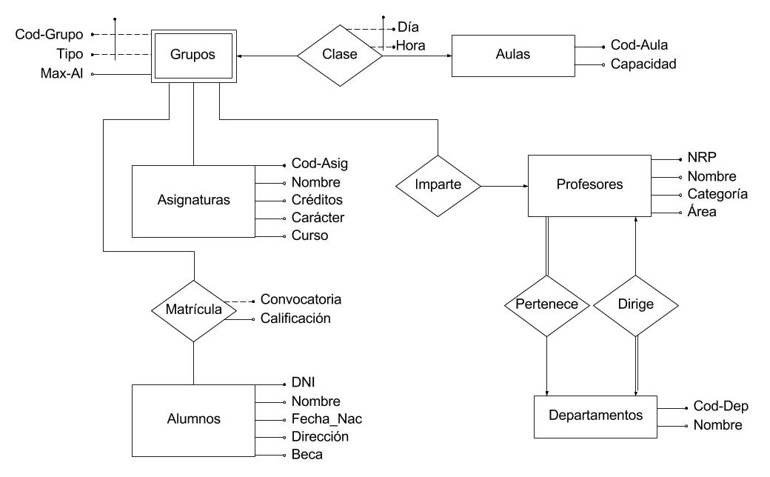
Seminario 2: Modelado Conceptual. Diagramas E/R
Diagramas E/R
Otro ejemplo más elaborado: Gestión docente universitaria
  Diagrama E/R

Slide 42
Seminario 2: Modelado Conceptual. Diagramas E/R
Índice
Etapas de la creación de una BD.
El modelo E-R.
Elementos básicos del modelo.
Diagrama E/R.
Otros elementos del modelo: EE/R.
Heurísticas de modelado.
Ejemplos adicionales.

Slide 43
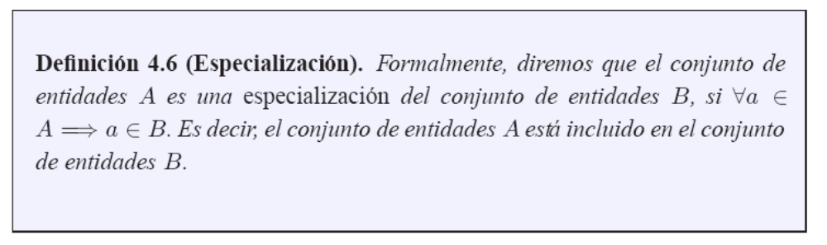
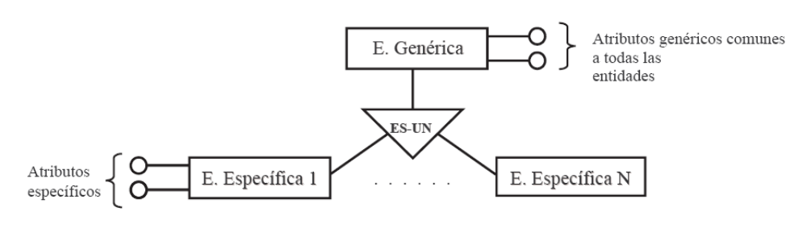
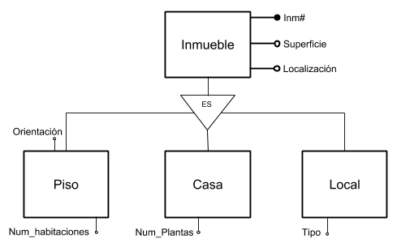
Seminario 2: Modelado Conceptual. Diagramas E/R
Otros elementos del modelo: EE/R
Herencia/especialización:

Slide 44
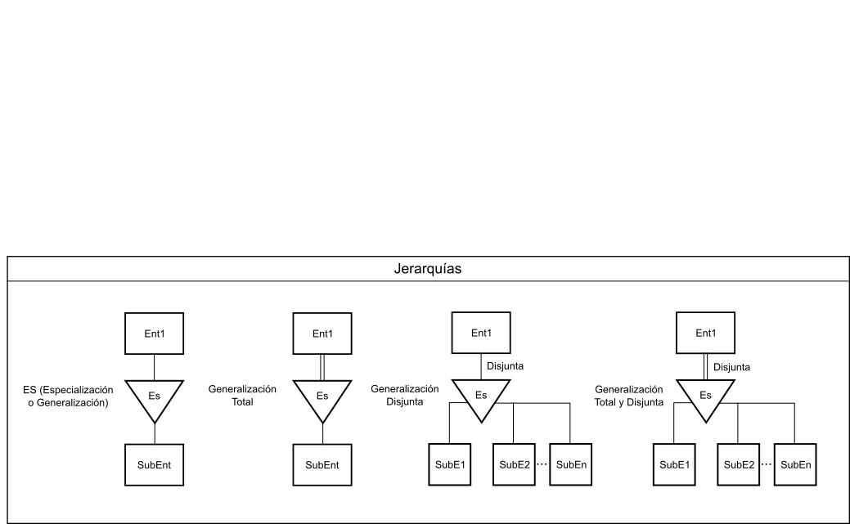
Seminario 2: Modelado Conceptual. Diagramas E/R
Otros elementos del modelo: EE/R
Herencia/especialización:
Algunas restricciones a establecer sobre las jerarquías:
  Exclusividad (se marca con la etiqueta “Disjunta”)
    Si la categorización es disjunta, una entidad no puede estar en dos subtipos a la vez. Ej.: “Un alumno no podría estar en dos titulaciones a la vez”
  Obligatoriedad (se marca con un doble arco: ||)
    Si la categorización es completa, todo supertipo tiene que estar en alguno de sus subtipos. Ej.: “Un alumno debe estar forzosamente incluido en alguna de las titulaciones”

Slide 45
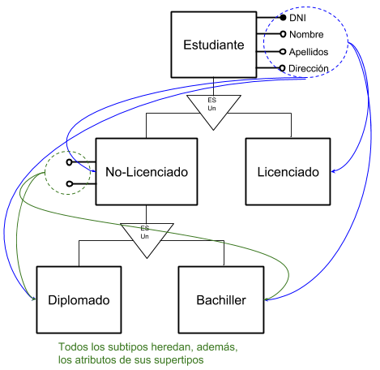
Seminario 2: Modelado Conceptual. Diagramas E/R
Otros elementos del modelo: EE/R
Herencia/especialización (ejemplo 1):

Slide 46
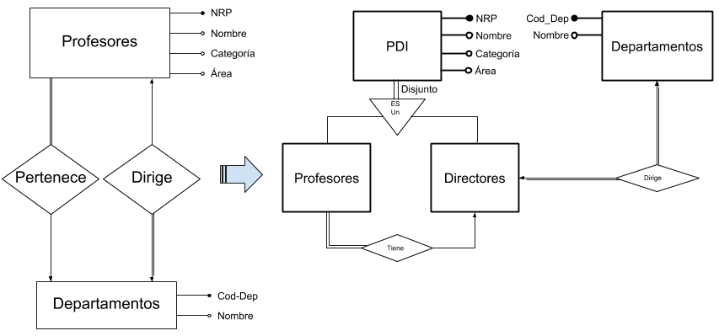
Seminario 2: Modelado Conceptual. Diagramas E/R
Otros elementos del modelo: EE/R
Herencia/especialización (Refinado Director en Organización Docente)
  Problema inicial: Puede haber un director de un departamento que no sea profesor de ese departamento.
  En la solución propuesta, ahora:
    Todo PDI es un Profesor o un Director.
    Cada director obligatoriamente dirige un solo departamento.
    Cada departamento está dirigido obligatoriamente por un solo director.
    Todo profesor tiene obligatoriamente un solo director.
    Cada profesor pertenece al departamento que dirige su director (al cuál, evidentemente, pertenece ese director).

Slide 47
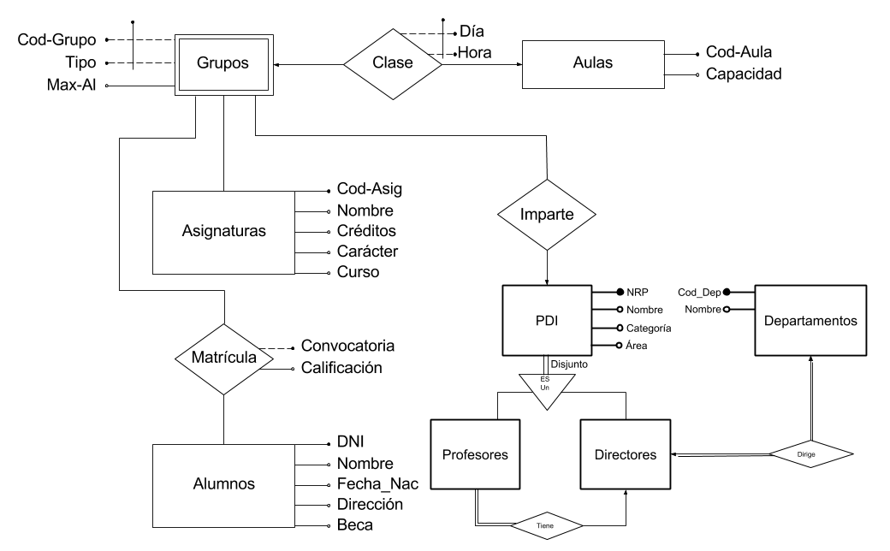
Seminario 2: Modelado Conceptual. Diagramas E/R
Otros elementos del modelo: EE/R
Herencia/especialización (E/R Gestión Docente Refinado)

Slide 48
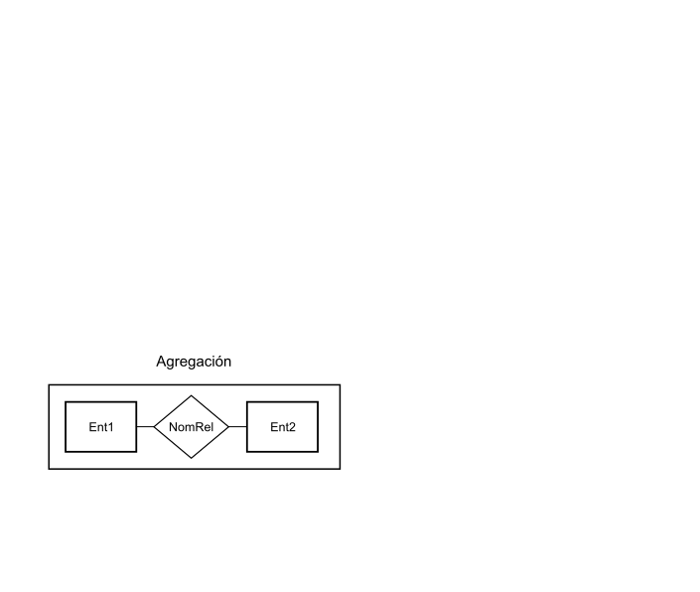
Seminario 2: Modelado Conceptual. Diagramas E/R
Otros elementos del modelo: EE/R
Agregación:
  Sirve para expresar relaciones entre:
    Relaciones y conjuntos de entidades.
    Relaciones y relaciones.
  Puede resultar interesante considerar la agregación como una entidad genérica sin especificar su estructura interna:
    Caja negra de la cual sólo deben conocerse las claves primarias de los conjuntos de entidades a los que integra.

Slide 49
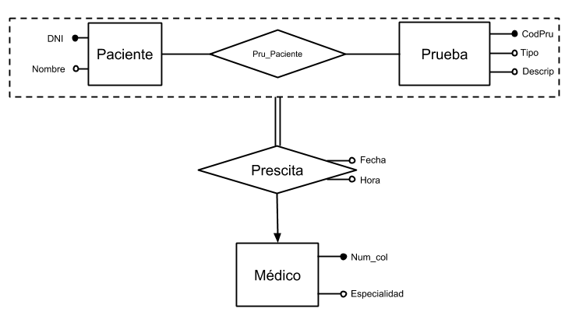
Seminario 2: Modelado Conceptual. Diagramas E/R
Otros elementos del modelo: EE/R
Agregación:

Slide 50
Seminario 2: Modelado Conceptual. Diagramas E/R
Índice
Etapas de la creación de una BD.
El modelo E-R.
Elementos básicos del modelo.
Diagrama E/R.
Otros elementos del modelo: EE/R.
Heurísticas de modelado.
Ejemplos adicionales.

Slide 51
Seminario 2: Modelado Conceptual. Diagramas E/R
Heurísticas de modelado
Grado de una relación:
  Número de entidades que están involucradas en la conexión.
  Normalmente, binarias.
  Puede ser que sea necesario emplear relaciones de orden mayor:
    Ternarias.
    Cuaternarias.
La cardinalidad en una relación n-aria se analiza por partes:
  El extremo de cada arista que acaba en un conjunto de entidades se obtiene fijando una entidad genérica de cada uno de los otros tipos de entidades que intervienen.

Slide 52
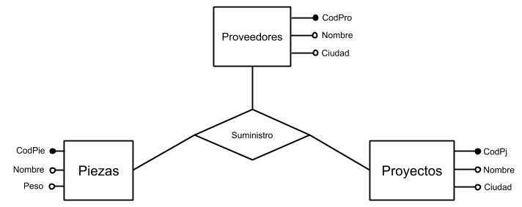
Seminario 2: Modelado Conceptual. Diagramas E/R
Heurísticas de modelado
Ejemplo:
  Tres conjuntos de entidades.
    Proveedores, Piezas y Proyectos
    Relación de suministro entre ellos

Slide 53
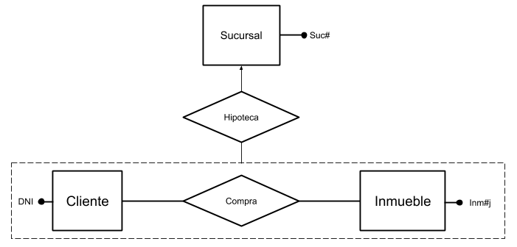
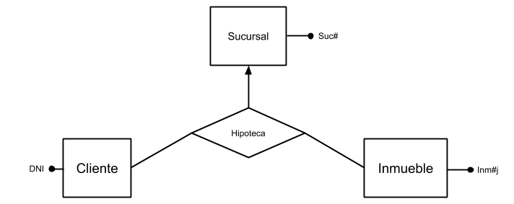
Seminario 2: Modelado Conceptual. Diagramas E/R
Heurísticas de modelado
  En cualquier caso, las relaciones de grado alto:
    Complican el diagrama.
    Pueden esconder un mal diseño. Mejor usar agregaciones, en la mayoría de los casos.
      Un conjunto de entidades que no se ha tenido en cuenta
    Ejemplo:

Slide 54
Seminario 2: Modelado Conceptual. Diagramas E/R
Heurísticas de modelado. Determinar claves en Relaciones Ternarias
a
A
B
b
R
c
C

Slide 55
Seminario 2: Modelado Conceptual. Diagramas E/R
Heurísticas de modelado. Determinar claves en Relaciones Ternarias
a
A
B
b
R₁
R
(a,c)
(a,c)
c
C

Slide 56
Seminario 2: Modelado Conceptual. Diagramas E/R
Heurísticas de modelado. Determinar claves en Relaciones Ternarias
a
A
B
b
R
R₂
(c)
(a,c)
c
C

Slide 57
Seminario 2: Modelado Conceptual. Diagramas E/R
Heurísticas de modelado. Determinar claves en Relaciones Ternarias
(a)
a
A
R₃
B
b
R
(a,c)
(a,c)
c
C

Slide 58
Seminario 2: Modelado Conceptual. Diagramas E/R
Heurísticas de modelado. Determinar claves en Relaciones Ternarias
a
A
B
b
R
c
C

Slide 59
Seminario 2: Modelado Conceptual. Diagramas E/R
Heurísticas de modelado. Determinar claves en Relaciones Ternarias
a
A
B
b
R₁
R
(a)
(a)
c
C

Slide 60
Seminario 2: Modelado Conceptual. Diagramas E/R
Heurísticas de modelado. Determinar claves en Relaciones Ternarias
a
A
B
b
R
R₂
{(b,a),
(c,a)}
c
C

Slide 61
Seminario 2: Modelado Conceptual. Diagramas E/R
Heurísticas de modelado. Determinar claves en Relaciones Ternarias
(a)
a
A
R₃
B
b
R
(a)
{(a),
(b,a),
(c,a)}
c
C

Slide 62
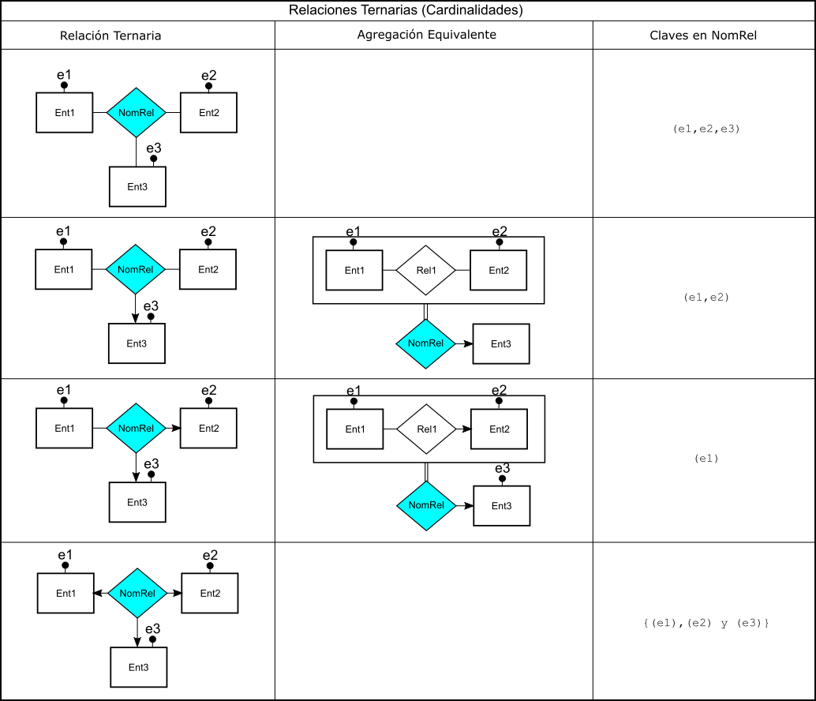
Seminario 2: Modelado Conceptual. Diagramas E/R
Heurísticas de modelado
En resumen:

Slide 63
Seminario 2: Modelado Conceptual. Diagramas E/R
Heurísticas de modelado
Diseño de herencia:
Necesidad de jerarquías de herencia.
Una jerarquía puede aparecer en el diagrama:
Por un proceso de generalización.
Por un proceso de especialización.

Slide 64
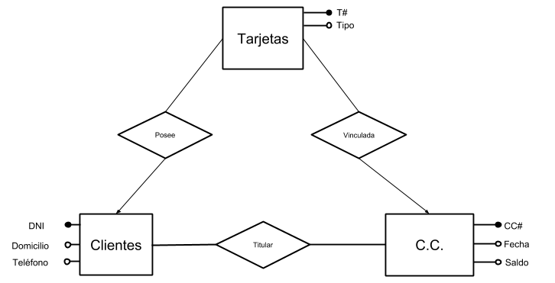
Seminario 2: Modelado Conceptual. Diagramas E/R
Heurísticas de modelado
Ciclos:
  La aparición de ciclos en los diagramas es normal.
  Deben analizarse cuidadosamente porque pueden esconder inconsistencias:
    Reflejar información redundante.
  Ejemplo

Slide 65
Seminario 2: Modelado Conceptual. Diagramas E/R
Heurísticas de modelado
Agregaciones:
  Las agregaciones son un elemento de abstracción potente.
  No debemos abusar de ellas.
    A veces una agregación oculta un conjunto de entidades que no se ha tenido en cuenta en el modelado.

Slide 66
Seminario 2: Modelado Conceptual. Diagramas E/R
Índice
Etapas de la creación de una BD.
El modelo E-R.
Elementos básicos del modelo.
Diagrama E/R.
Otros elementos del modelo: EE/R.
Heurísticas de modelado.
Ejemplos adicionales.

Slide 67
Seminario 2: Modelado Conceptual. Diagramas E/R
Heurísticas de modelado
Gestión de información en un hospital:
  Restricciones semánticas mínimas:
    - Cada paciente tiene asociada una historia clínica única que se genera la primera vez que el paciente visita el hospital y en la cual se van anotando todos sus ingresos.
    - Las habitaciones pueden tener varias camas, que irán numeradas y serán de un determinado tipo.
    - Durante un ingreso, el paciente ocupará una misma cama y se le podrán realizar tantas pruebas como sea necesario.
    - Los distintos tipos de prueba van codificadas y se realizan con un aparato determinado en una sala determinada.
    - Es importante saber cuándo (día y hora) se ha realizado cada una de las pruebas a un paciente y qué especialista la ha llevado a cabo.
    - Los atributos asociados a cada conjunto de entidades serán los habituales.

Slide 68
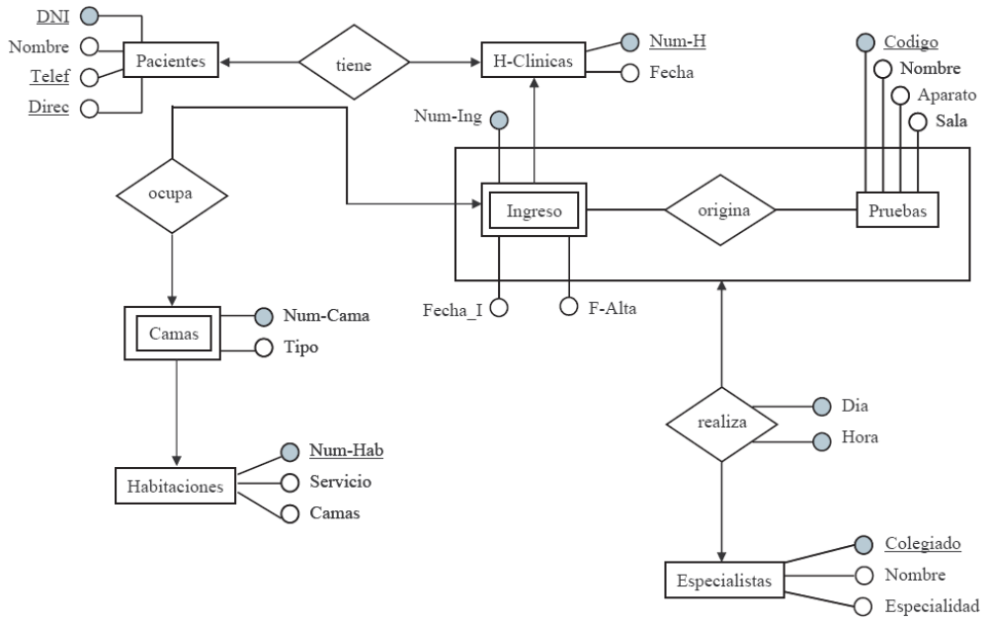
Seminario 2: Modelado Conceptual. Diagramas E/R
Heurísticas de modelado
Gestión de información en un hospital:
Telef.
Direc.

Slide 69
Seminario 2: Modelado Conceptual. Diagramas E/R
Heurísticas de modelado
Compañía de seguros:
  Restricciones semánticas mínimas:
    - Un cliente puede tener asegurado más de un vehículo en la compañía.
    - Cada vehículo posee una única póliza de seguro que tendrá un precio en función de la cobertura que se haya contratado y de las características del vehículo.
    - Sobre los siniestros ocurridos debería conocerse la fecha, el lugar, la causa y la cuantía de los daños ocasionados.
    - Cada tipo de siniestro o accidente (colisión múltiple, adelantamiento indebido, exceso de velocidad,...) va identificado por un código.
    - En un accidente pueden estar involucrados varios vehículos asegurados por la compañía.

Slide 70
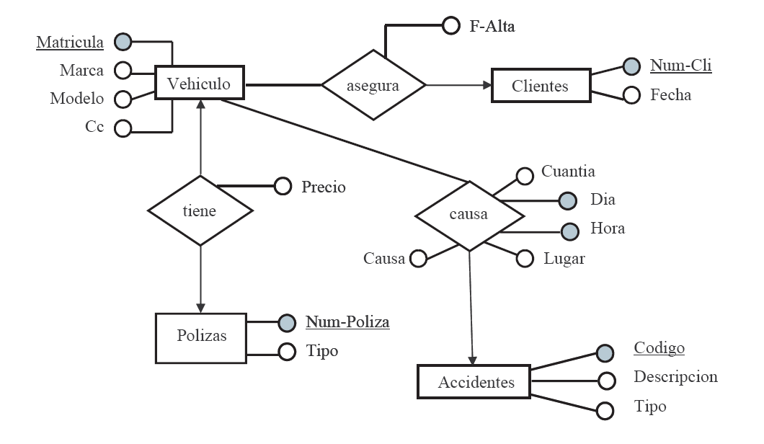
Seminario 2: Modelado Conceptual. Diagramas E/R
Heurísticas de modelado
Compañía de seguros:

